Slide 1

Circuits et Systèmes I
Chapitre 8: Circuits en Régime Sinusoïdal Triphasé
Farhad Rachidi
École Polytechnique Fédérale de Lausanne
Lausanne, Switzerland

Slide 2
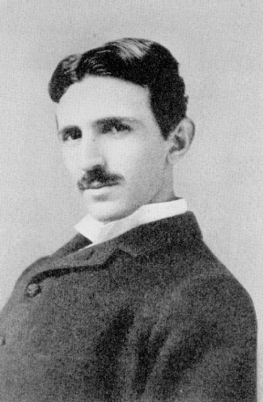
Systèmes triphasés
Les circuits triphasés permettent une utilisation optimale des réseaux électriques tant à la source qu’à la charge.
Ils ont été proposés par Tesla en 1888 et mis en œuvre de façon commerciale pour la première fois aux chutes Niagara le 16 novembre 1896.
Nicola Tesla (1856-1943),
ingénieur et physicien Serbe.

Slide 3
Systèmes triphasés
Circuits alimentés par trois sources sinusoïdales déphasées entre elles de 120º.
Source symétrique (équilibrée): les trois tensions de source ont la même amplitude (valeur efficace)
Charge équilibrée: les trois charges raccordées à la source triphasée consomment les même puissances active et réactive.

Slide 4
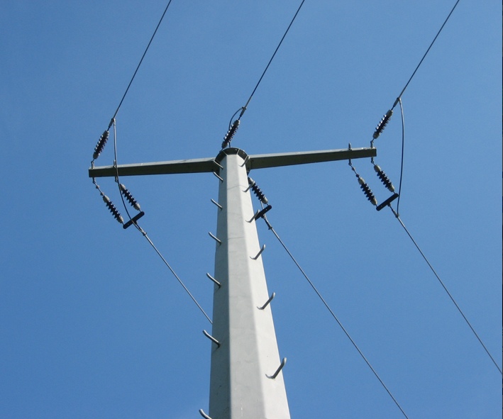

Slide 7
?

Slide 8
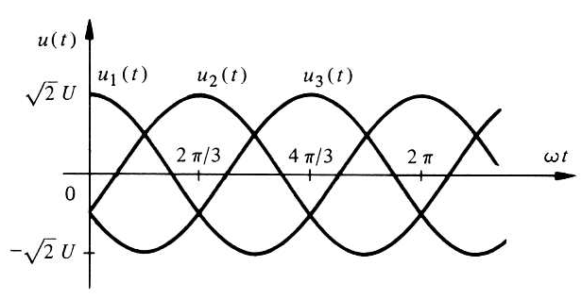
Systèmes triphasés symétriques
Système direct:

Slide 9
Systèmes triphasés symétriques
Système direct:
Notes:
Dans le sens des aiguilles d’une montre

Slide 10
Systèmes triphasés symétriques
Système inverse:
Notes:
Dans le sens trigonométrique

Slide 11
Système homopolaire

Slide 12
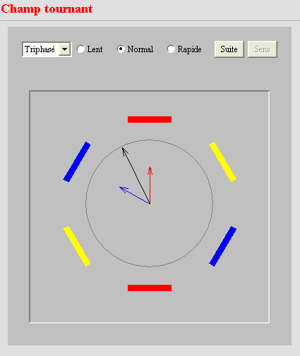
Comment on génère un système triphasé symétrique?
Enroulement 1
Enroulement 3
Champ
tournant
Enroulement 2

Slide 13
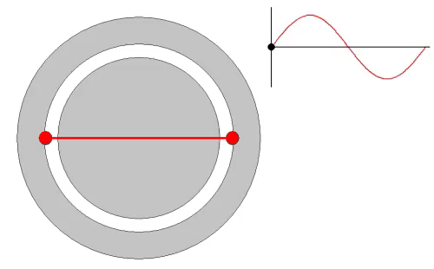
Comment on génère un système triphasé symétrique?

Slide 14
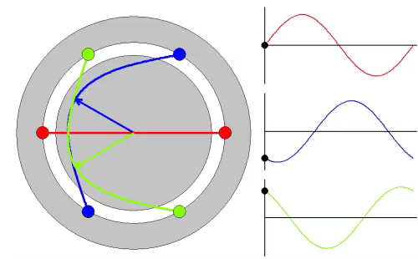
Comment on génère un système triphasé symétrique?

Slide 15
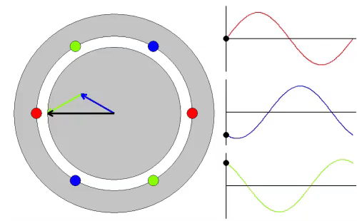
Comment on génère un système triphasé symétrique?

Slide 16
Comment on génère un système triphasé symétrique?
Le champ magnétique total généré par les 3 enroulements est un champ tournant
Un champ tournant (produit par un aimant fixé sur le rotor) va induire des courant triphasés dans les bobines disposées symétriquement.
N
S

Slide 17
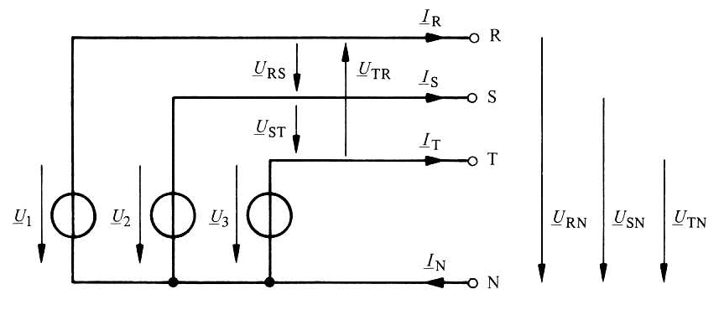
Source triphasée (en étoile)
R, S, T: conducteurs de phase
N: conducteur neutre

Slide 18
Source triphasée
Tensions simples et tensions de ligne
Tensions simples:
avec:

Slide 19
Source triphasée
Tensions simples et tensions de ligne
Tensions de lignes ou
tensions composées:
Relations entre tensions simples et tensions de ligne

Slide 20
Source triphasée
Tensions simples et tensions de ligne
Système triphasé symétrique
Par rapport aux tensions simples:
- en avance de 30º,
- module fois celui des tensions simples

Slide 21
Source triphasée
Courants de ligne
Courants de ligne:
Courant de retour:

Slide 22
Charge triphasée équilibrée
Une charge triphasée équilibrée est caractérisée par trois impédances identiques (même module et argument) que l’on appelle les trois phases de l’utilisateur.
On peut raccorder les trois impédances en étoile ou en triangle.

Slide 23
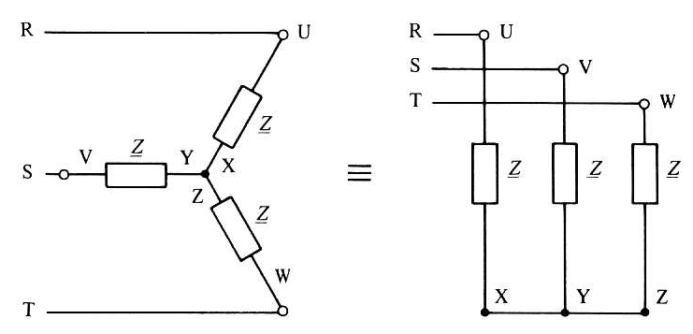
Charge triphasée équilibrée
Connexion en étoile

Slide 24
Charge triphasée équilibrée
Connexion en étoile
Les tensions de phase se confondent avec les tensions simples

Slide 25
Charge triphasée équilibrée
Connexion en étoile
Courants de phase:

Slide 26
Charge triphasée équilibrée
Connexion en étoile
Le courant de ligne est égal au
courant de phase et ils ont pour module:

Slide 27
Charge triphasée équilibrée
Connexion en étoile
Ainsi dans le cas d'une source symétrique avec charge équilibrée, il n'est pas nécessaire de relier le point neutre de la charge à celui de la source.

Slide 28
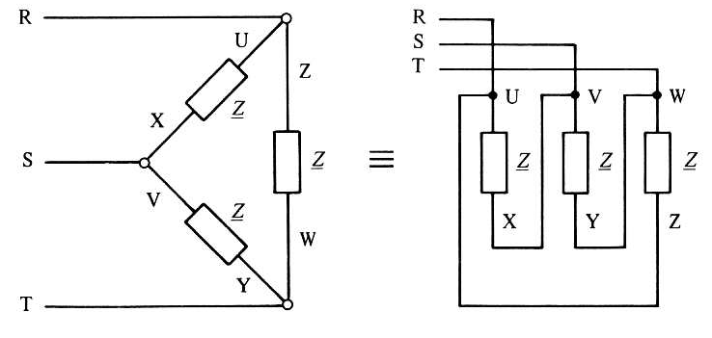
Charge triphasée équilibrée
Connexion en triangle

Slide 29
Charge triphasée équilibrée
Connexion en triangle
Tensions de phase:
Les tensions de phase se confondent avec
les tensions de ligne (composées)

Slide 30
Charge triphasée équilibrée
Connexion en triangle
Courants de phase:

Slide 31
Charge triphasée équilibrée
Connexion en triangle
Courants de ligne:
avec

Slide 32
Résumé
Grandeurs de phase en fonction des grandeurs de ligne

Slide 33
Puissance en régime triphasé
Charge en triangle
Charge en étoile
La puissance instantanée:
Les puissances active et réactive:

Slide 34
Puissance en régime triphasé symétrique à charge équilibrée
Phase UX:
Phase VY:
Phase WZ:

Slide 35
Puissance en régime triphasé symétrique à charge équilibrée
=0
La puissance instantanée n’a pas de composante pulsée et
elle est égale à la puissance active.

Slide 36
Puissance en régime triphasé symétrique à charge équilibrée
Puissances active, réactive et apparente
De façon similaire:
étant les valeurs efficaces des tensions et
des courants de phase
Puissance apparent complexe:

Slide 37
Puissance en régime triphasé symétrique à charge équilibrée
Puissances active, réactive et apparente
Les puissances exprimées en fonction des grandeurs de ligne:
Notes:
Réduction momentanée de la puissance (démarrage de moteur)
Adaptation à un niveau ayant une tension sqrt(3)* plus élevée

Slide 38
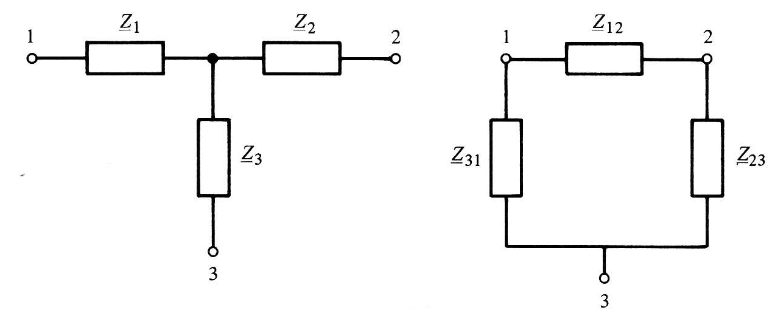
Puissance en régime triphasé symétrique à charge équilibrée
Conversion triangle-étoile
Rappel: Tripôles équivalents

Slide 39
Puissance en régime triphasé symétrique à charge équilibrée
Conversion triangle-étoile
Tripôles équivalents
(impédances égales)

Slide 40
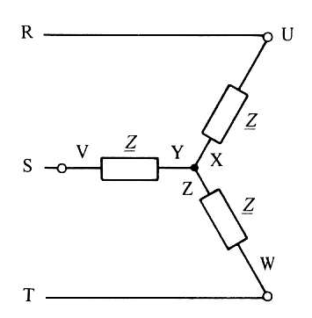
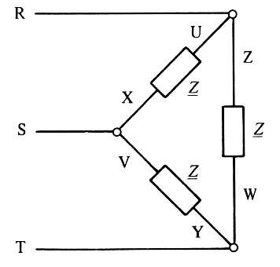
Puissance en régime triphasé symétrique à charge équilibrée
Conversion triangle-étoile
Les deux charges sont équivalentes à condition que:
ou
Cas d’une batterie de condensateurs:

Slide 41
Exemple 1
Une charge triphasée équilibrée est branchée en étoile sur un réseau triphasé direct à 6kV. La puissance active consommée est de 48 kW, avec un facteur de puissance de 0.94. Calculer la valeur efficace du courant de ligne. Répéter le calcul pour le cas où la charge est branchée en triangle (avec même puissance active et même facteur de puissance) et déterminer en plus la valeur efficace du courant circulant dans les phases de l’utilisateur.

Slide 42
Exemple 2
L’impédance de phase d’une charge triphasée équilibrée est formée d’une résistance R = 10 Ω en série avec une capacité C = 185 μF. Cette charge est branchée en étoile à un réseau à 50 Hz dont la tension de ligne vaut 380 V. Déterminer la tension de phase, le courant de phase, ainsi que le déphasage. Calculer également les puissances actives et réactives absorbées par chaque phase et par la charge totale.

Slide 43
Exemple 3
On connaît la puissance active et la puissance apparente consommée par un utilisateur ayant une charge triphasée équilibrée: P = 20 kW et S = 30 kVA. La tension d’alimentation (de ligne) est de 500 V. On demande de calculer l’impédance Z pour les deux modes de connexion (étoile et triangle).

Slide 44
Exemple 4
Une charge triphasée équilibrée en triangle est formée par la mise en série d’une résistance R = 15 Ω et d’une inductance L = 32 mH. L’alimentation du réseau vaut 380 V (tension de ligne). Déterminer la puissance active P fournie par le réseau.

Slide 45
Systèmes triphasés non symétriques
Un état non symétrique apparaît lorsque les impédances de phase de la charge ne sont pas identiques.
Une telle situation est provoquée par le branchement de charges monophasées raccordées soit entre un conducteur de phase et le conducteur neutre, soit entre deux conducteurs de phase.
Elle peut aussi intervenir en cas de perturbations telles que court-circuit, foudroiement d’un conducteur de phase, etc.

Slide 46
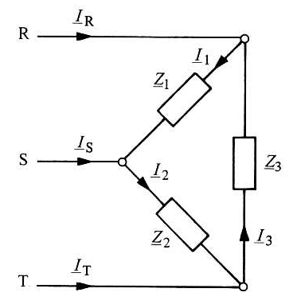
Systèmes triphasés non symétriques
Charge en triangle

Slide 47
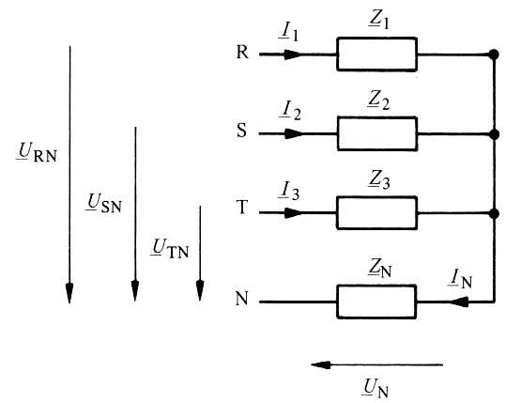
Systèmes triphasés non symétriques
Charge en étoile
Et le courant de retour:

Slide 48
Systèmes triphasés non symétriques
Charge en étoile
D’autre part, l’application
De la loi de Kirchhoff sur les courants donne:

Slide 49
Systèmes triphasés non symétriques
Charge en étoile
En éliminant I_{N} dans les deux dernières équations, on obtient l’expression de la tension U_{N} :
avec:
et
L’impédance Z_{p} est équivalente à la mise en parallèle de toutes les impédances de la charge, y compris celle du conducteur neutre.
Le courant I_{N0} représente le courant de retour dans le neutre que l’on observerait si l’impédance Z_{N} du neutre était nulle.

Slide 50
Systèmes triphasés non symétriques
Charge en étoile
En résumé, on calcule d’abord:
et
ensuite:
et
et enfin:

Slide 51
Exemple: circuit en régime triphasé non symétrique
Entre les conducteurs de ligne R, S et T sont branchés deux récepteurs identiques dont les puissances actives sont P₁=P₂= 70 kW pour un facteur de puissance 0.92 (à caractère inductif). Le troisième récepteur branché entre les conducteurs T et R possède un facteur de puissance cos φ = 1 et une puissance active P₃= 30.4 kW. Déterminer la puissance active du circuit, ainsi que les courants I₁, I₂, I₃ et I_{R}, si les tensions composées sont égales à 380 V.
R
S
T

Slide 52
Exemple: circuit en régime triphasé non symétrique
La puissance active totale:
R
S
T

Slide 53
Exemple: circuit en régime triphasé non symétrique
et
sont en retard de phase d’un angle
φ₁=arccos 0.92=23º par rapport aux tensions correspondantes.
est en phase avec

Slide 54
Exemple: circuit en régime triphasé non symétrique

Slide 55
Exemple: circuit en régime triphasé non symétrique
R
S
T

Slide 56
Méthode des composantes symétriques
Un système non symétrique peut être décomposé en trois systèmes symétriques: un système direct, un système inverse et un système homopolaire.

Slide 57
Méthode des composantes symétriques

Slide 58
Méthode des composantes symétriques (suite)
en dénotant
et en remarquant que
on peut établir les relations suivantes

Slide 59
Méthode des composantes symétriques
En posant pour simplifier
Le système d’équations s’écrit alors:
En écriture matricielle:

Slide 60
Méthode des composantes symétriques

